Slide 1

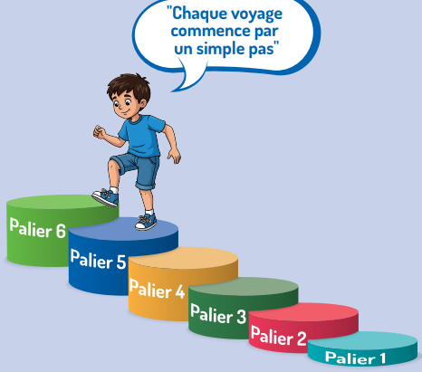
PROGRAMME DE REMEDIATION INTENSIVE
-FRANÇAIS-
Parcours : 3
5e /6e AP
Palier : 5
Séance : 2
Version expérimentale pour les Ecoles Pionnières. En cours d’amélioration.

Slide 2


Pour l’enseignant(e)
Recommandations générales pour les enseignant(e)s
. 1.Se préparer : Lire attentivement l’ensemble des diapositives en amont, afin de s’approprier le contenu, anticiper les enchaînements, préparer la carte mentale de la leçon et renseigner le cahier journal.
2.Couvrir le contenu de la leçon avec la vérification de la compréhension avant de passer à l’étape suivante : ne pas sauter des diapositives et vérifier la compréhension; en maintenant un rythme soutenu et en évitant le temps mort;
3.Être fidèle au scénario pédagogique et garder une posture dynamique: suivre les consignes du ruban didactique activement, sans se limiter à une lecture passive.
4.Expliquer les consignes: s’assurer que tous les élèves comprennent les consignes des activités, en les invitant à les reformuler ou à les réexpliquer, si besoin, dans leur langue maternelle.
5.Donner un feed back riche et systématique en repérant les erreurs : solliciter la participation du maximum d’ élèves en les questionnant et en corrigeant leurs réponses erronées .

Slide 3


A la fin de la séance d’aujourd’hui, au moins 80% des élèves doivent être capables de :
Comprendre et produire les mots du vocabulaire: exposition- étoile- affiche- mur- accrocher- dessin- dessiner.
lire et écrire des phrases avec les difficultés particulières: liaison- enchainement.

Slide 4






Pour l’enseignant ( e)
Matériel technique
PC + PPT
Pointeur
Projection ajustée
Matériel didactique
Ardoise
Cahier
Livret

Slide 5








Pour l’enseignant ( e)
Pictogrammes pour la gestion de la séance.
Modelage.
Les élèves écoutent.
Questions directes.
L’enseignant( e) désigne des élèves.
Répétition chorale.
Toute la classe
répète.
Observation.
Les élèves observent.
Passage au tableau.
Un élève réalise la tâche.
Travail en binôme.
Les élèves travaillent à deux .
Pratique autonome.
L’enseignant(e) circule entre les rangs.
Devoir à la maison.
Les élèves recopient leurs devoirs

Slide 6


Plan de la séance 2
1.Rituel
10 min
Dictée ,,,,,,,,,,,,,,,,,,,,,,,,,,,,,,,,,,,,,,,,,,,,,,,,,,,,,,,,
30 min
2.Vocabulaire
3.Lecture
4.Écriture: dictée
40 min
15 min
5.Pratique autonome
30 min
6. Jeu
10 min

Slide 7



1. Rituel | 2. Vocabulaire | 3. Lecture | 4.Ecriture | 5.Pratique autonome | 6.Jeu
Bonjour. Prenez vos ardoises, vos cahiers et vos livrets de français
Ardoise
Cahier
Livret

Slide 8

Rituel
Dictée
Version provisoire pour la formation des enseignants

Slide 9
1. Rituel | 2. Vocabulaire | 3. Lecture | 4.Ecriture | 5.Pratique autonome | 6.Jeu
  Prenez vos ardoises.

Slide 10

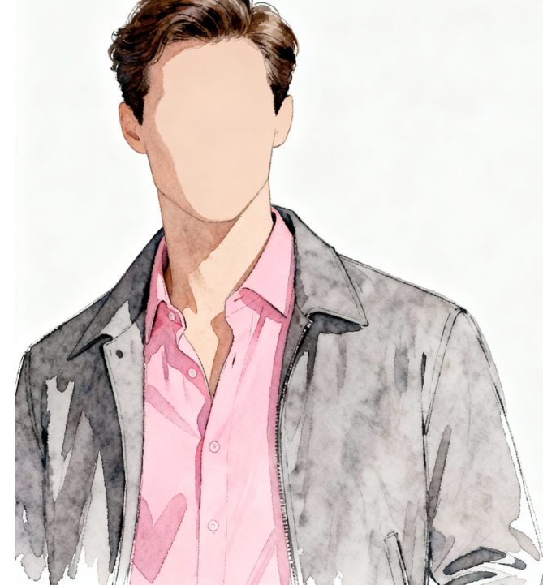

1. Rituel | 2. Vocabulaire | 3. Lecture | 4.Ecriture | 5.Pratique autonome | 6.Jeu
  On commence la séance par la dictée.

Slide 11
1. Rituel | 2. Vocabulaire | 3. Lecture | 4.Ecriture | 5.Pratique autonome | 6.Jeu
  Observez l’image et écrivez la phrase que nous avons lue la séance dernière.
  Après 2 minutes. Levez les ardoises .

Slide 12
1. Rituel | 2. Vocabulaire | 3. Lecture | 4.Ecriture | 5.Pratique autonome | 6.Jeu
  Il porte une chemise rose et une veste grise. Corrigez
  On écrit « s » et on prononce « z » dans les mots rose et grise.
Il porte une chemise rose et une veste grise.

Slide 13
1. Rituel | 2. Vocabulaire | 3. Lecture | 4.Ecriture | 5.Pratique autonome | 6.Jeu
  Observez l’image et écrivez la phrase que nous avons lue la séance dernière.
  Après 2 minutes. Levez les ardoises .

Slide 14
1. Rituel | 2. Vocabulaire | 3. Lecture | 4.Ecriture | 5.Pratique autonome | 6.Jeu
  Ils sont habillés en costumes bleus. Corrigez.
  Dans le mot « habillés » il y a la lettre « h » qui s’écrit et qui ne se prononce pas.
Ils sont habillés en
costumes bleus.

Slide 15

Vocabulaire
exposition- étoile- affiche- mur- accrocher- dessin- dessiner-
Version provisoire pour la formation des enseignants

Slide 16
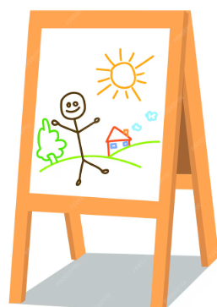


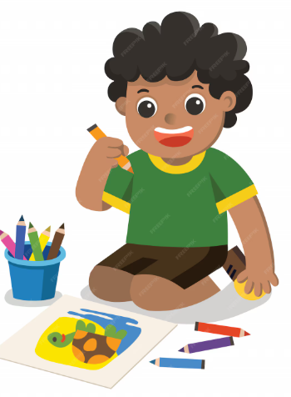

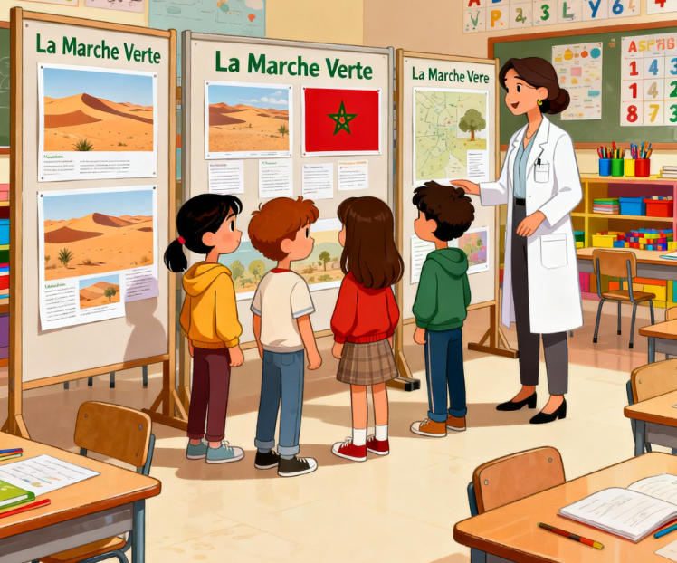
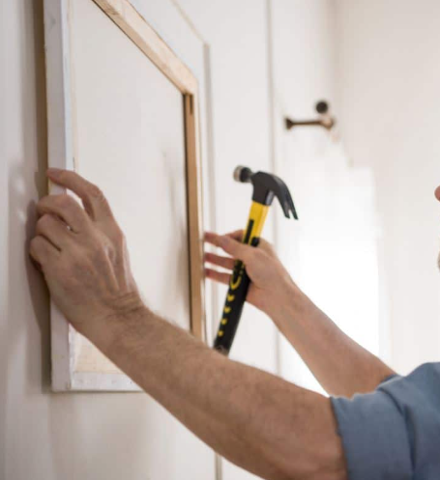
1. Rituel | 2. Vocabulaire | 3. Lecture | 4.Ecriture | 5.Pratique autonome | 6.Jeu
  Aujourd’hui, nous allons apprendre de nouveaux mots en français.

Slide 17
1. Rituel | 2. Vocabulaire | 3. Lecture | 4.Ecriture | 5.Pratique autonome | 6.Jeu
  C’est une affiche. Comment vous dites affiche dans votre langue?

Slide 18
1. Rituel | 2. Vocabulaire | 3. Lecture | 4.Ecriture | 5.Pratique autonome | 6.Jeu
  Une affiche, l’affiche. Répétons ensemble “une affiche”.
Une affiche

Slide 19
1. Rituel | 2. Vocabulaire | 3. Lecture | 4.Ecriture | 5.Pratique autonome | 6.Jeu
  C’est le mur de la classe . Comment vous dites « mur » dans votre langue?

Slide 20
1. Rituel | 2. Vocabulaire | 3. Lecture | 4.Ecriture | 5.Pratique autonome | 6.Jeu
  Un mur. Le mur. Répétons ensemble “Un mur”
Un mur

Slide 21
1. Rituel | 2. Vocabulaire | 3. Lecture | 4.Ecriture | 5.Pratique autonome | 6.Jeu
  Un dessin. Dessin. Comment vous dites dessin. dans votre langue?

Slide 22
1. Rituel | 2. Vocabulaire | 3. Lecture | 4.Ecriture | 5.Pratique autonome | 6.Jeu
  Le dessin. Un dessin. Répétons ensemble “Un dessin”.
Un dessin

Slide 23
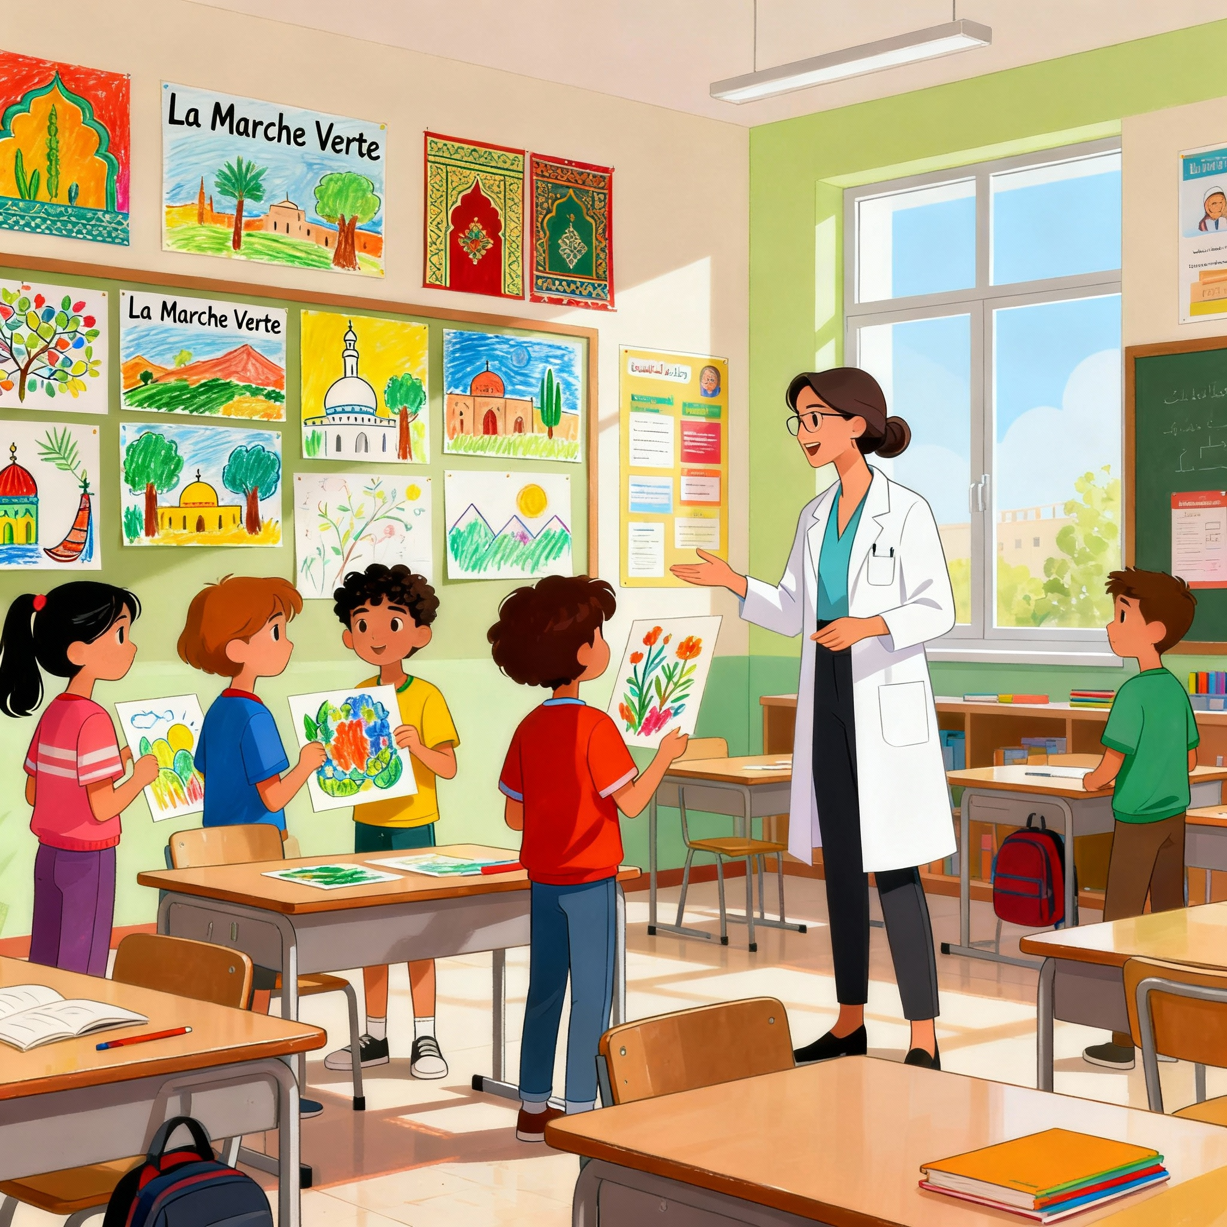
1. Rituel | 2. Vocabulaire | 3. Lecture | 4.Ecriture | 5.Pratique autonome | 6.Jeu
  Les élèves affichent leurs dessins au mur. Répétons ensemble “Les élèves affichent leurs dessins au mur.
  .Montrer dessins et mur.
Les élèves affichent leurs dessins au mur.

Slide 24
1. Rituel | 2. Vocabulaire | 3. Lecture | 4.Ecriture | 5.Pratique autonome | 6.Jeu
  Qui veut passer au tableau pour dire les mots?
  Faire passer 3 élèves en changeant à chaque fois l’ordre des mots.

Slide 25
1. Rituel | 2. Vocabulaire | 3. Lecture | 4.Ecriture | 5.Pratique autonome | 6.Jeu
  Il dessine. Dessiner. Comment vous dites dessiner. dans votre langue?

Slide 26
1. Rituel | 2. Vocabulaire | 3. Lecture | 4.Ecriture | 5.Pratique autonome | 6.Jeu
  Dessiner. Dessiner. Répétons ensemble “Dessiner”.
dessiner

Slide 27
1. Rituel | 2. Vocabulaire | 3. Lecture | 4.Ecriture | 5.Pratique autonome | 6.Jeu
  C’est une étoile. L’étoile. Comment vous dites étoile. dans votre langue?

Slide 28
1. Rituel | 2. Vocabulaire | 3. Lecture | 4.Ecriture | 5.Pratique autonome | 6.Jeu
  Une étoile. L’étoile. Répétons ensemble “une étoile”.
Une étoile

Slide 29

1. Rituel | 2. Vocabulaire | 3. Lecture | 4.Ecriture | 5.Pratique autonome | 6.Jeu
  Le drapeau du Maroc est rouge avec une étoile verte. Répétons ensemble “Le drapeau du Maroc est rouge avec une étoile verte.

Slide 30
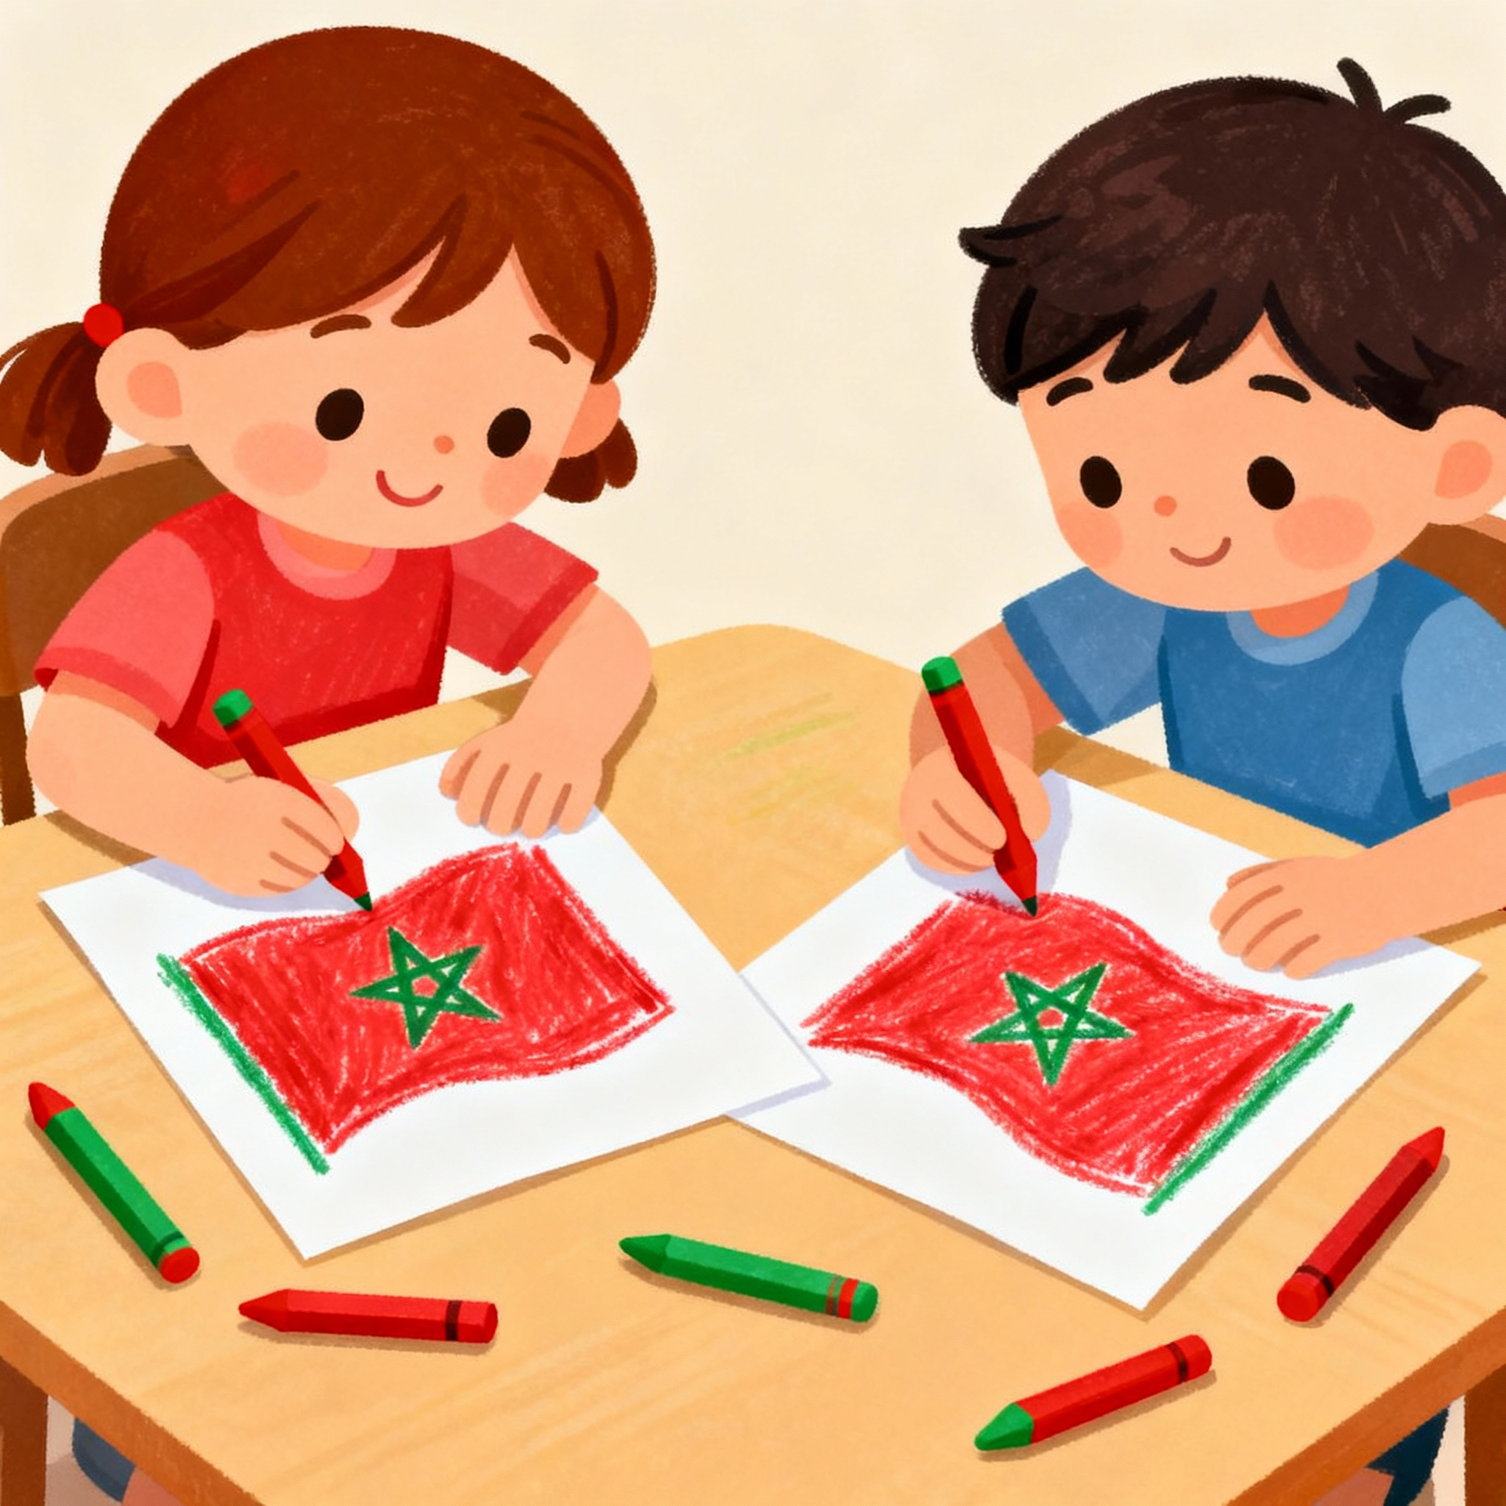
1. Rituel | 2. Vocabulaire | 3. Lecture | 4.Ecriture | 5.Pratique autonome | 6.Jeu
  Ils ont dessiné le drapeau du Maroc. Répétons ensemble “Ils ont dessiné le drapeau du Maroc.
Ils ont dessiné le drapeau du Maroc.

Slide 31
1. Rituel | 2. Vocabulaire | 3. Lecture | 4.Ecriture | 5.Pratique autonome | 6.Jeu
  Les élèves organisent une exposition sur la marche verte . Comment vous dites “exposition” dans votre langue?

Slide 32
1. Rituel | 2. Vocabulaire | 3. Lecture | 4.Ecriture | 5.Pratique autonome | 6.Jeu
  L’exposition. Une exposition. Répétons ensemble “Une exposition”.
Une exposition

Slide 33
1. Rituel | 2. Vocabulaire | 3. Lecture | 4.Ecriture | 5.Pratique autonome | 6.Jeu
  Il accroche un tableau. Accrocher. Comment vous dites « accrocher» dans votre langue?

Slide 34
1. Rituel | 2. Vocabulaire | 3. Lecture | 4.Ecriture | 5.Pratique autonome | 6.Jeu
  Accrocher. accrocher. Répétons ensemble “accrocher”
accrocher

Slide 35
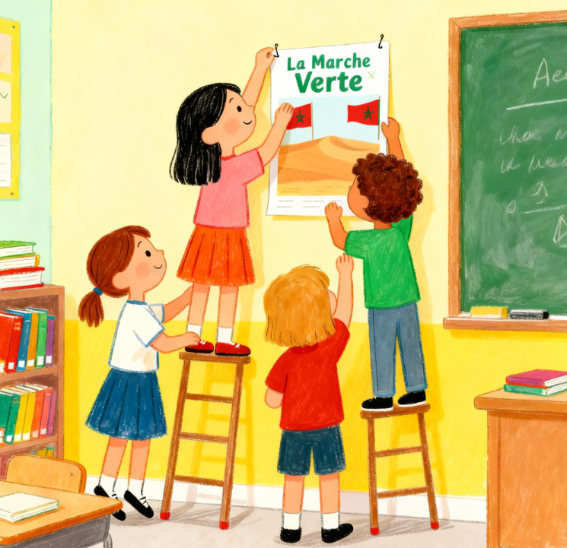
1. Rituel | 2. Vocabulaire | 3. Lecture | 4.Ecriture | 5.Pratique autonome | 6.Jeu
  Les élèves accrochent une affiche au mur de la classe.
  Répétons ensemble: Les élèves accrochent une affiche au mur de la classe.
Les élèves accrochent une affiche au mur de la classe.

Slide 36

Rebrassage du vocabulaire (1)
Je dis, tu montres
Version provisoire pour la formation des enseignants

Slide 37
1. Rituel | 2. Vocabulaire | 3. Lecture | 4.Ecriture | 5.Pratique autonome | 6.Jeu
  Prenez vos ardoises.

Slide 38
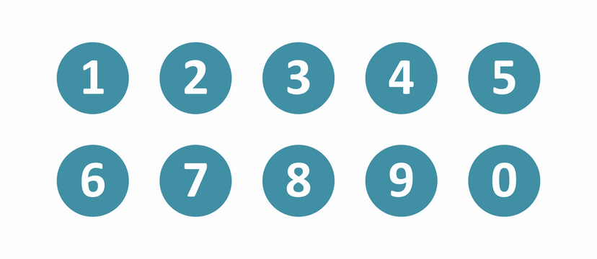
1. Rituel | 2. Vocabulaire | 3. Lecture | 4.Ecriture | 5.Pratique autonome | 6.Jeu
444444
  Ecrivez sur vos ardoises le numéro du mot que je dis.
L’enseignant dit les mots un par un en changeant l’ordre

Slide 39
1. Rituel | 2. Vocabulaire | 3. Lecture | 4.Ecriture | 5.Pratique autonome | 6.Jeu
  Ecrivez sur vos ardoises le numéro du mot que je dis:
L’enseignant dit les mots un par un en changeant l’ordre
4

Slide 40

Rebrassage du vocabulaire (2)
Jeu du duel
Version provisoire pour la formation des enseignants

Slide 41
1. Rituel | 2. Vocabulaire | 3. Lecture | 4.Ecriture | 5.Pratique autonome | 6.Jeu
Vous allez passer au tableau pour jouer à deux. Un élève montre trois images, une après l’autre, et l’autre dit les mots. Par la suite les rôles seront échangés.
Je montre 3 images au hasard
Je dis les mots

Slide 42
1. Rituel | 2. Vocabulaire | 3. Lecture | 4.Ecriture | 5.Pratique autonome | 6.Jeu
Maintenant, on va commencer le jeu. Qui veut passer au tableau?
Le gagnant sera celui qui aura plus réponses correctes.

Slide 43

Rebrassage du vocabulaire (3)
Trouvez les mots qui manquent
Version provisoire pour la formation des enseignants

Slide 44
1. Rituel | 2. Vocabulaire | 3. Lecture | 4.Ecriture | 5.Pratique autonome | 6.Jeu
Observez bien les images. Je vais masquer 2 images.

Slide 45

1. Rituel | 2. Vocabulaire | 3. Lecture | 4.Ecriture | 5.Pratique autonome | 6.Jeu
Quels sont les 2 mots qui manquent ?

Slide 46

1. Rituel | 2. Vocabulaire | 3. Lecture | 4.Ecriture | 5.Pratique autonome | 6.Jeu
Les mots qui manquaient sont: un dessin- une étoile.

Slide 47

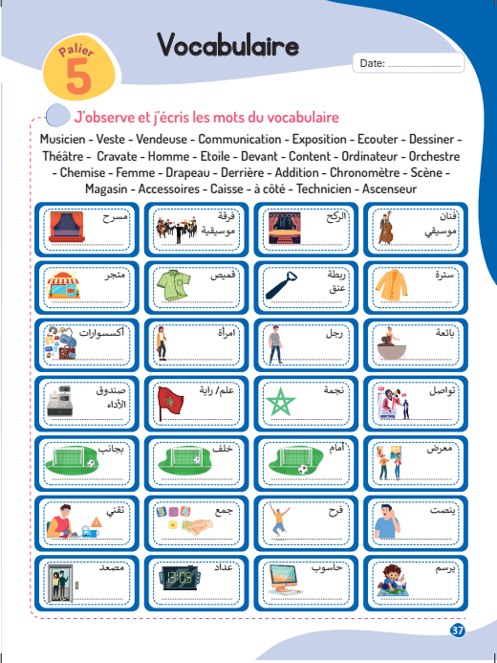
1. Rituel | 2. Vocabulaire | 3. Lecture | 4.Ecriture | 5.Pratique autonome | 6.Jeu
À la maison, écrivez, les mots du vocabulaire que nous avons vus aujourd’hui. La page 37.
Devoir à la maison
étoile

Slide 48
Lecture
Présentation des difficultés particulières: liaison - enchainement
Version provisoire pour la formation des enseignants

Slide 49
1. Rituel | 2. Vocabulaire | 3. Lecture | 4.Ecriture | 5.Pratique autonome | 6.Jeu
Aujourd’hui, nous allons apprendre à lire des les phrases en marquant la liaison et l’enchainement
L’enseignant (e) passe à l’écran suivant sans explications.
Les élèves
cet élève

Slide 50
1. Rituel | 2. Vocabulaire | 3. Lecture | 4.Ecriture | 5.Pratique autonome | 6.Jeu
qui veut lire le mot?
Les

Slide 51
1. Rituel | 2. Vocabulaire | 3. Lecture | 4.Ecriture | 5.Pratique autonome | 6.Jeu
« Les » se termine par la lettre « s ». « s » n’est pas prononcée.
Les

Slide 52
1. Rituel | 2. Vocabulaire | 3. Lecture | 4.Ecriture | 5.Pratique autonome | 6.Jeu
Qui veut lire le mot?
élèves

Slide 53
1. Rituel | 2. Vocabulaire | 3. Lecture | 4.Ecriture | 5.Pratique autonome | 6.Jeu
Le mot « élèves » commence par une voyelle.
élèves

Slide 54
1. Rituel | 2. Vocabulaire | 3. Lecture | 4.Ecriture | 5.Pratique autonome | 6.Jeu
Rappel des voyelles: dans l’alphabet français il y a six voyelles. a, i, e, o, u, y sont des voyelles. Lisons ensemble les voyelles.
a i e
o u y
  Aujourd’hui, nous allons apprendre de nouveaux mots en français.

Slide 55
1. Rituel | 2. Vocabulaire | 3. Lecture | 4.Ecriture | 5.Pratique autonome | 6.Jeu
Je lis en marquant la liaison.« lézélèv » la lettre « s » non prononcée dans le mot « les » isolé fait le son « z ». Lisons ensemble: Les élèves.
les élèves

Slide 56
1. Rituel | 2. Vocabulaire | 3. Lecture | 4.Ecriture | 5.Pratique autonome | 6.Jeu
la liaison. Répétez: la liaison. Le petit signe rouge nous aide à marquer la liaison.
Montrer le signe.
les élèves

Slide 57
1. Rituel | 2. Vocabulaire | 3. Lecture | 4.Ecriture | 5.Pratique autonome | 6.Jeu
I« les » se termine par une consonne non prononcée: le s. « Étoiles » commence par la voyelle « é ».
Lisons ensemble: les- étoiles
Les étoiles

Slide 58
1. Rituel | 2. Vocabulaire | 3. Lecture | 4.Ecriture | 5.Pratique autonome | 6.Jeu
Le mot « les » suivi du mot « étoiles » se lisent « lézétwal » Je lis en marquant la liaison.
la lettre « s » non prononcée dans le mot « les » isolé fait maitenant le son « z ». Lisons ensemble:« lézétwal »
les étoiles

Slide 59
1. Rituel | 2. Vocabulaire | 3. Lecture | 4.Ecriture | 5.Pratique autonome | 6.Jeu
« des » se termine par une consonne non prononcée: la lettre s. « Affiches » commence par la voyelle « a ».
Lisons ensemble: les- affiches
des affiches

Slide 60
1. Rituel | 2. Vocabulaire | 3. Lecture | 4.Ecriture | 5.Pratique autonome | 6.Jeu
Le mot « des » suivi de « affiches » se lisent « lézafich » Je lis en marquant la liaison.
la lettre « s » non prononcée dans le mot « des » isolé fait le son « z ». Lisons ensemble: des affiches.
des affiches

Slide 61
1. Rituel | 2. Vocabulaire | 3. Lecture | 4.Ecriture | 5.Pratique autonome | 6.Jeu
I « ils » se termine par une consonne non prononcée: le s. « ont » commence par une voyelle. Lisons ensemble: ils- ont
ils ont

Slide 62
1. Rituel | 2. Vocabulaire | 3. Lecture | 4.Ecriture | 5.Pratique autonome | 6.Jeu
«Je lis en marquant la liaison.« ilzon» la lettre « s » non prononcée dans le mot «ils » isolé fait le son « z ». Lisons ensemble. « ilzon».
Ils ont

Slide 63
1. Rituel | 2. Vocabulaire | 3. Lecture | 4.Ecriture | 5.Pratique autonome | 6.Jeu
Le mot « homme commence par un « h » muet. Lisons ensemble: homme.
  Aujourd’hui, nous allons apprendre de nouveaux mots en français.
homme

Slide 64
1. Rituel | 2. Vocabulaire | 3. Lecture | 4.Ecriture | 5.Pratique autonome | 6.Jeu
Je lis en marquant la liaison.« un-nom» la lettre « n» non prononcée dans le mot «un » isolé fait le son « n ». Lisons ensemble. « un-nom».
  Aujourd’hui, nous allons apprendre de nouveaux mots en français.
un homme

Slide 65
1. Rituel | 2. Vocabulaire | 3. Lecture | 4.Ecriture | 5.Pratique autonome | 6.Jeu
« cet ». A la fin du mot « cet » on voit « t » et on entend le son « t ».
cette

Slide 66
1. Rituel | 2. Vocabulaire | 3. Lecture | 4.Ecriture | 5.Pratique autonome | 6.Jeu
Histoire. Le h est muet.
histoire

Slide 67
1. Rituel | 2. Vocabulaire | 3. Lecture | 4.Ecriture | 5.Pratique autonome | 6.Jeu
«Je lis en marquant l’enchainement:« sètistwar »» la lettre « t » était déjà prononcée dans le mot «cet » isolé. Lisons ensemble: « sètistwar».
Cette histoire

Slide 68
1. Rituel | 2. Vocabulaire | 3. Lecture | 4.Ecriture | 5.Pratique autonome | 6.Jeu
Qui veut passer au tableau pour lire?
un exposé

Slide 69
1. Rituel | 2. Vocabulaire | 3. Lecture | 4.Ecriture | 5.Pratique autonome | 6.Jeu
Qui veut passer au tableau pour lire ?
Cet homme

Slide 70
1. Rituel | 2. Vocabulaire | 3. Lecture | 4.Ecriture | 5.Pratique autonome | 6.Jeu
Qui veut passer au tableau pour lire.
les oiseaux

Slide 71
1. Rituel | 2. Vocabulaire | 3. Lecture | 4.Ecriture | 5.Pratique autonome | 6.Jeu
Qui veut passer au tableau pour lire.
vous aimez

Slide 72
Lecture
Lecture de mots contenant la difficulté particulière: liaison/ enchainement
Version provisoire pour la formation des enseignants

Slide 73
1. Rituel | 2. Vocabulaire | 3. Lecture | 4.Ecriture | 5.Pratique autonome | 6.Jeu
Je vais lire des mots. Écoutez attentivement.
ils ont elle est les hommes les armoires un ami une histoire elles adorent des histoires mes affaires

Slide 74
1. Rituel | 2. Vocabulaire | 3. Lecture | 4.Ecriture | 5.Pratique autonome | 6.Jeu
Qui veut passer au tableau pour lire?
ils ont elle est les hommes les armoires un ami une histoire elles adorent des histoires mes affaires

Slide 75
1. Rituel | 2. Vocabulaire | 3. Lecture | 4.Ecriture | 5.Pratique autonome | 6.Jeu
Je vais lire des mots. Écoutez attentivement.
ces étoiles nous avons vous aimez des îles petit homme des étoiles Ils arrivent Nous entrons

Slide 76
1. Rituel | 2. Vocabulaire | 3. Lecture | 4.Ecriture | 5.Pratique autonome | 6.Jeu
Qui veut passer au tableau pour lire?
ces étoiles nous avons vous aimez des îles petit homme des étoiles Ils arrivent Nous entrons

Slide 77
Mots-outils
devant – derrière - à côté
Version provisoire pour la formation des enseignants

Slide 78
1. Rituel | 2. Vocabulaire | 3. Lecture | 4.Ecriture | 5.Pratique autonome | 6.Jeu
devant- derrière- à côté
  Nous allons découvrir de nouveaux mots outils.

Slide 79
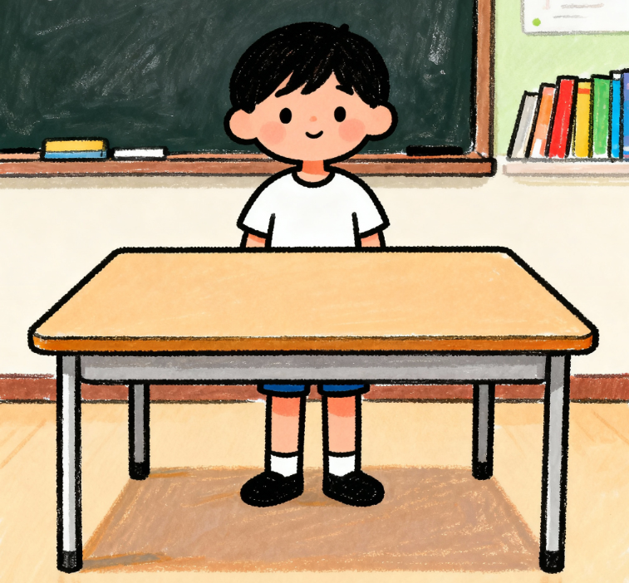
1. Rituel | 2. Vocabulaire | 3. Lecture | 4.Ecriture | 5.Pratique autonome | 6.Jeu
L’enfant est
derrière la table.
L’enfant est derrière la table. Derrière. Comment vous dites derrière dans votre langue? Répétez: derrière

Slide 80
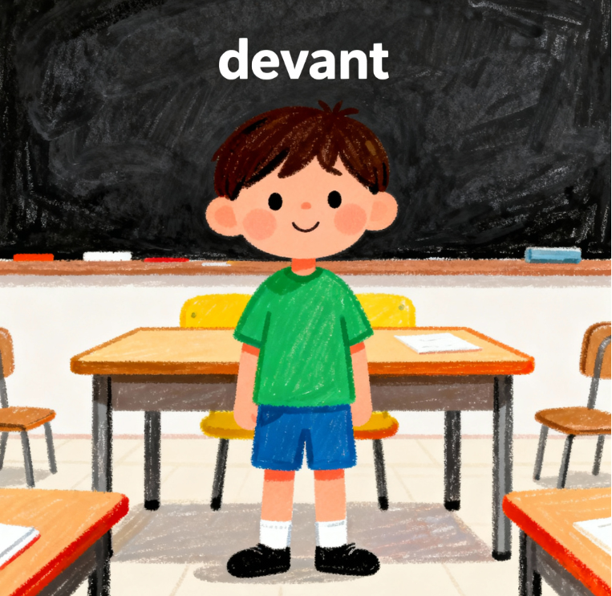
1. Rituel | 2. Vocabulaire | 3. Lecture | 4.Ecriture | 5.Pratique autonome | 6.Jeu
L’enfant est
devant la table.
L’enfant est devant la table. Devant. Comment vous dites devant dans votre langue? Répétez: devant

Slide 81
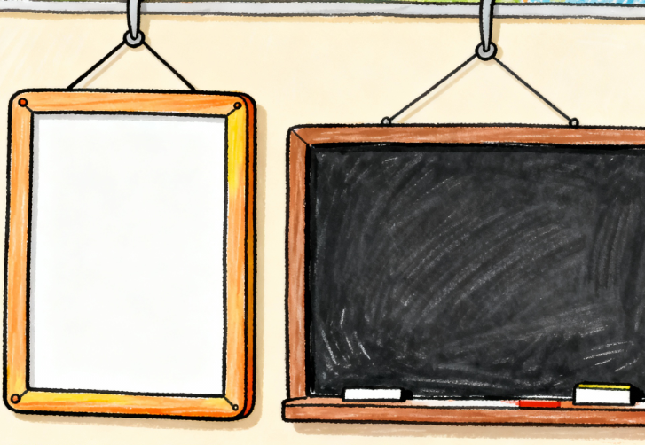
1. Rituel | 2. Vocabulaire | 3. Lecture | 4.Ecriture | 5.Pratique autonome | 6.Jeu
Le tableau blanc est
à côté du tableau noir.
Le tableau blanc est à côté du tableau noir. À côté. Comment vous dites à côté dans votre langue? Répétez: à côté.

Slide 82
1. Rituel | 2. Vocabulaire | 3. Lecture | 4.Ecriture | 5.Pratique autonome | 6.Jeu
devant derrière à côté
Lisons ensemble.

Slide 83
1. Rituel | 2. Vocabulaire | 3. Lecture | 4.Ecriture | 5.Pratique autonome | 6.Jeu
Hier aujourd’hui demain devant derrière à côté
Lisons ensemble.

Slide 84
1. Rituel | 2. Vocabulaire | 3. Lecture | 4.Ecriture | 5.Pratique autonome | 6.Jeu
Hier aujourd’hui demain devant derrière à côté
Qui veut passer au tableau pour lire?

Slide 85
Lecture
Lecture de phrases
Version provisoire pour la formation des enseignants

Slide 86

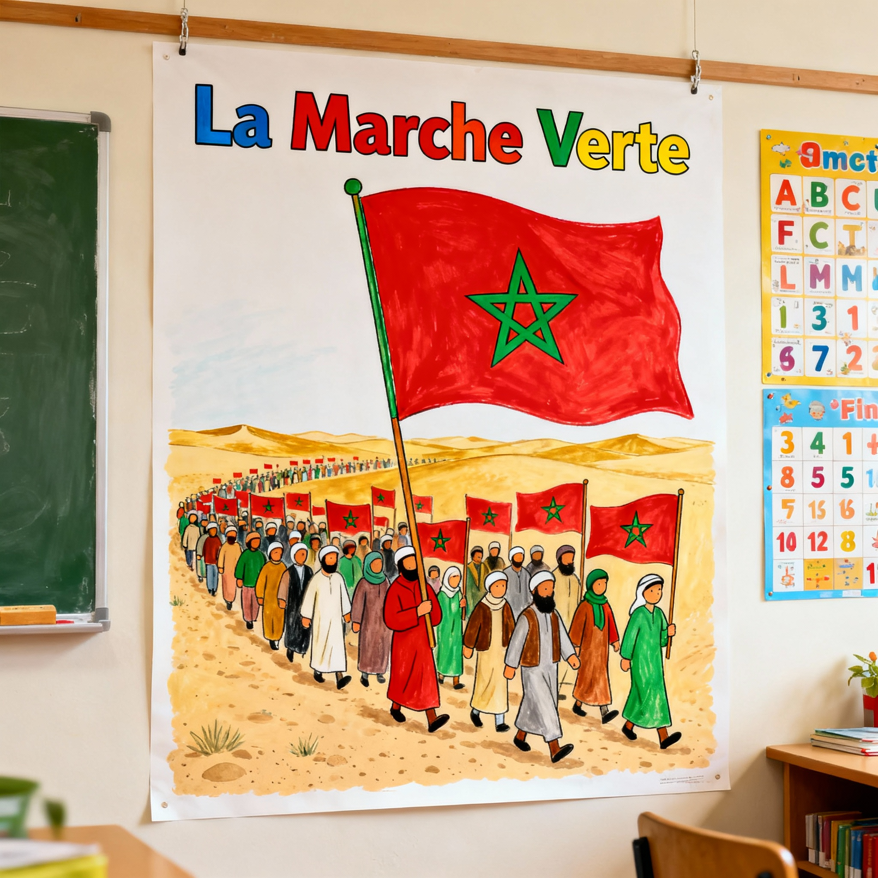
1. Rituel | 2. Vocabulaire | 3. Lecture | 4.Ecriture | 5.Pratique autonome | 6.Jeu
Je vais lire les phrases. Écoutez attentivement.
Relisons ensemble.
Les élèves et leur enseignante célèbrent l’anniversaire de la marche verte.

Slide 87
1. Rituel | 2. Vocabulaire | 3. Lecture | 4.Ecriture | 5.Pratique autonome | 6.Jeu
Écoutez attentivement.
Relisons ensemble.
Ils organisent une exposition collective. L

Slide 88
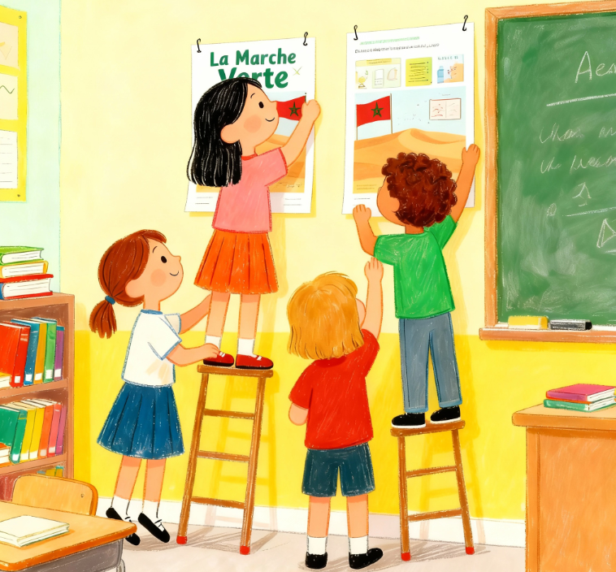
1. Rituel | 2. Vocabulaire | 3. Lecture | 4.Ecriture | 5.Pratique autonome | 6.Jeu
Écoutez attentivement.
Relisons ensemble.
Ils ont accroché des affiches. L

Slide 89
1. Rituel | 2. Vocabulaire | 3. Lecture | 4.Ecriture | 5.Pratique autonome | 6.Jeu
Qui veut passer au tableau pour lire?
L’enseignant désigne des élèves chacun lit une phrase.
Les élèves et leur enseignante célèbrent l’anniversaire de la marche verte.
Ils organisent une exposition.
Ils ont accroché des affiches.

Slide 90
Ecriure-copie
Dictée de phrases
Version provisoire pour la formation des enseignants

Slide 91


1. Rituel
2.Vocabulaire
3. Lecture
4.Ecriture
5.Pratique autonome
6.Jeu
  Laissez un petit espace entre les lettres d’un même mot et un espace plus grand entre les mots.
  L’enseignant donne une rétroaction positive ou corrective
  Je vais écrire la phrase en script. Regardez bien. Vous allez écrire la phrase sous dictée par la suite. L’enseignant(e) utilise le tableau d’écriture.
Les étoiles sont vertes.

Slide 92
1. Rituel
2.Vocabulaire
3. Lecture
4.Ecriture
5.Pratique autonome
6.Jeu
  Laissez un petit espace entre les lettres d’un même mot et un espace plus grand entre les mots.
  L’enseignant donne une rétroaction positive ou corrective
  Lisons ensemble. Il faut laisser un petit espace entre les lettres dans chaque mot et un espace plus large entre les mots.
Les étoiles sont vertes.

Slide 93
1. Rituel | 2. Vocabulaire | 3. Lecture | 4.Ecriture | 5.Pratique autonome | 6.Jeu
  Ecrivez la phrase sur vos ardoises.

Slide 94
1. Rituel
2.Vocabulaire
3. Lecture
4.Ecriture
5.Pratique autonome
6.Jeu
  Laissez un petit espace entre les lettres d’un même mot et un espace plus grand entre les mots.
  L’enseignant donne une rétroaction positive ou corrective
  Corrigez.
Les étoiles sont vertes.

Slide 95
Pratique autonome
Je m’entraine dans mon livret
Version provisoire pour la formation des enseignants

Slide 96
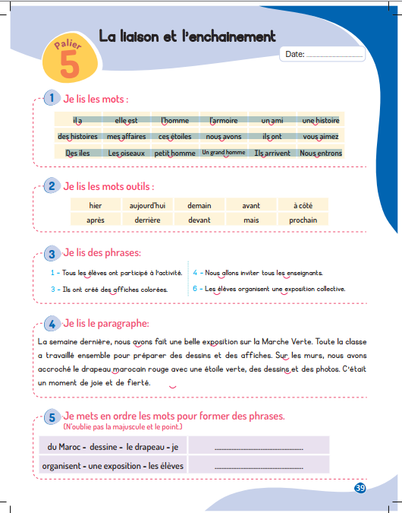
1. Rituel | 2. Vocabulaire | 3. Lecture | 4.Ecriture | 5.Pratique autonome | 6.Jeu
Prenez la page 39. Ecrivez la date d’aujourd’hui.

Slide 97
1. Rituel | 2. Vocabulaire | 3. Lecture | 4.Ecriture | 5.Pratique autonome | 6.Jeu
Activité 1 . Lisez à votre voisin à voix basse . Ensuite, échangez les rôles.
L’enseignant (e ) circule entre les rangs et donne une rétroaction positive ou corrective.

Slide 98
1. Rituel | 2. Vocabulaire | 3. Lecture | 4.Ecriture | 5.Pratique autonome | 6.Jeu
Activité 2 . Lisez à votre voisin à voix basse . Ensuite, échangez les rôles.
L’enseignant (e ) circule entre les rangs et donne une rétroaction positive ou corrective.

Slide 99
1. Rituel | 2. Vocabulaire | 3. Lecture | 4.Ecriture | 5.Pratique autonome | 6.Jeu
Activité 3 . Lisez à votre voisin à voix basse . Ensuite, échangez les rôles.
L’enseignant (e ) circule entre les rangs et donne une rétroaction positive ou corrective.

Slide 100
1. Rituel | 2. Vocabulaire | 3. Lecture | 4.Ecriture | 5.Pratique autonome | 6.Jeu
Activités4. lisez le paragraphe à votre voisin. Echangez les rôles.
.

Slide 101
1. Rituel | 2. Vocabulaire | 3. Lecture | 4.Ecriture | 5.Pratique autonome | 6.Jeu
Activité 5 . Nous devons remettre en ordre les mots pour trouver la bonne phrase comme d’habitude. C’est un devoir à domicile

Slide 102
1. Rituel | 2. Vocabulaire | 3. Lecture | 4.Ecriture | 5.Pratique autonome | 6.Jeu
Notez les devoirs
Je suis autonome:
J’écris les mots du vocabulaire, p37.
Je relis: 3- 4 page 39.
Je recopie avec soin
le paragraphe : 4 p39.
J’écris les bonnes phrases: 5 p 39.

Slide 103

Jeux
Panier des mots
Version provisoire pour la formation des enseignants

Slide 104
Jeu du panier
Objectifs de l’activité:
Lire des mots avec les difficultés particulières présentées.
Les outils: un petit panier, cartes des mots avec difficultés particulières, objet pour faire le signal.
La durée: 10 min
Les étapes de l’activité:
Dans un petit panier, L’enseignant(e) met un ensemble de cartes contenant des mots avec les difficultés pendant la séance. Il les présente l’une après l’autre aux apprenants sans les lire;
Les apprenants s’assoient en cercle (ou restent à leur place) et au signal (musique ou applaudissement), ils font passer le panier;
Une fois le signal (musique ou applaudissement) s’arrête , l’apprenant qui a le panier pioche une seule carte sans regarder dans le panier, il lit et la montre aux autres. Ils répète à son tour à haute voix; le jeu continue jusqu’à la lecture de toutes les cartes du panier.
Remarques:
Plus tard, on demande aux apprenants au fur et à mesure de produire une phrase contenant un le mot pioché;
À la fin de chaque séance, le panier sera complété par les nouveaux mots appris, tandis que les cartes de mots déjà maîtrisés, et ne présentant plus de difficulté, seront retirées.

Slide 105

1. Rituel
2.Vocabulaire
3. Lecture
4.Ecriture
5.Pratique autonome
6.Jeu
Nous allons jouer au jeu du panier .
L’enseignant(e) explique les règles du jeu selon la fiche descriptive du jeu.

Slide 106
1. Rituel
2.Vocabulaire
3. Lecture
4.Ecriture
5.Pratique autonome
6.Jeu
Maintenant, on va commencer le jeu.
L’enseignant ( e ) annonce le début du jeu et au signal l’élève qui a le panier à la main prend une carte et la lit et la présente
à chaque membre du groupe qui la répète à son tour à haute voix;

Slide 107
1. Rituel
2.Vocabulaire
3. Lecture
4.Ecriture
5.Pratique autonome
6.Jeu
La séance d’aujourd’hui est terminée
A demain !

Slide 108
Réflexions et de l’enseignant(e)
A la fin de la séance, l’enseignant(e) consigne ses observations dans le cahier-journal.
Version provisoire pour la formation des enseignants

Slide 109



A la fin de la séance d’aujourd’hui, au moins 80% des élèves devraient être capables de :
Comprendre et produire les mots du vocabulaire
Lire et écrire des phrases avec les difficultés présentées.
Les objectifs de ma séance ont-ils été atteints ? Sinon, pourquoi ?
Que faudrait-il faire pour les prochaines séances ?

